Slide 1

Факультеттің Ғылым бағыты бойынша
2025 жылдың жарты жылдық есебі
Баяндамашы:
Экономика, басқару және құқық факультетінің деканы Ж.М.Акимов
Түркістан қ. Маусым, 2025 ж.

Slide 2

Факультет штаты
Кафедра атауы | Жалпы ОПҚ саны | Жас ғалымдар саны (40 жасқа дейінгі)
Экономика, қаржы және есеп | 17 | 5
Менеджмент және туризм | 23 | 3
Құқықтану | 14 | 3
Халықаралық қатынастар | 15 | 3
Жалпы | 69 | 13

Slide 3
ҚР ҒжЖБ министрлігі тарапынан жарияланған гранттық қаржыландыру конкурсы
Атқарылып жатқан гранттық жоба туралы қысқаша мәлімет | Гранттық қаржыландыру конкурсына ұсынылған жобалар саны
Тақырыбы: Түркістан облысының шағын және орта кәсіпкерлік субъектілеріндегі брендті басқару мәселелерін анықтау ИРН: АР19680610 Жоба жетекшісі: Жас ғалым, PhD А.Сыздыкова Жоба соммасы: жалпы 47 950 425 теңге 2023 – 13 305 985 теңге 2024 – 16 807 020 теңге 2025 – 17 837 420 теңге | 1. AP26199147 Центральная Азия, Турция и Китай: Междисциплинарный анализ Транскаспийского международного транспортного маршрута Амирбек А.А. 2. AP26102595 Формирование идентичности этнических казахов-репатриантов (кандас) и их восприятие внешнеполитических вызовов Казахстана Асхат Г Нәтиже күтілуде

Slide 4
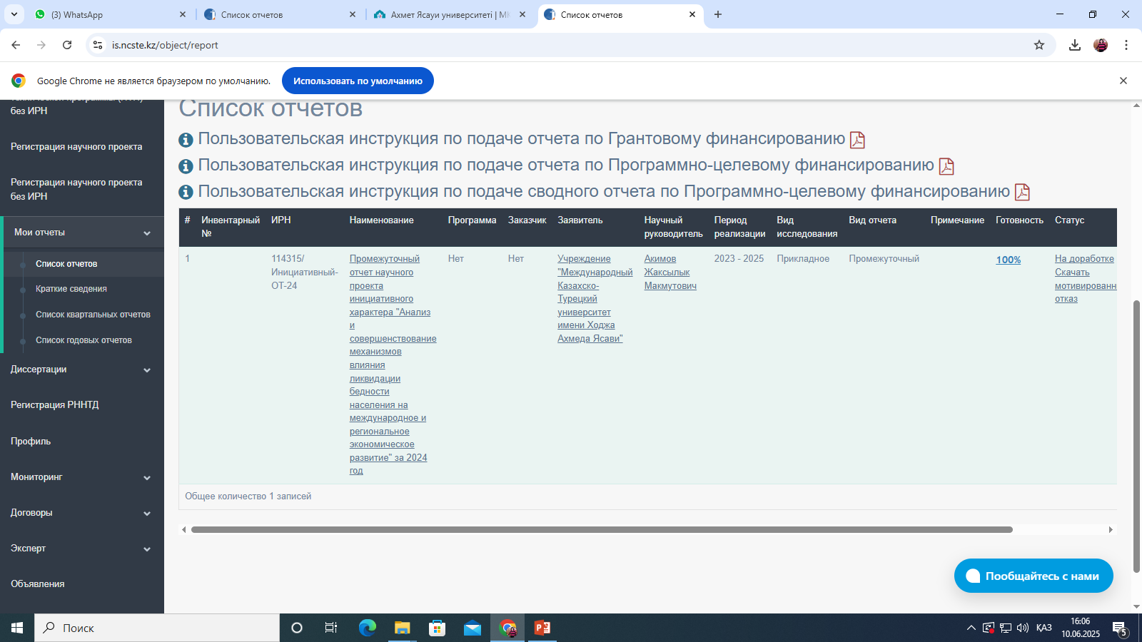
ҰМҒТСО-на тіркелген ынталы бағыттар бойынша
Атқарылып жатқан ынталы бағыт туралы қысқаша мәлімет | Ұсынылған ынталы бағыттар туралы қысқаша мәлімет
Тақырыбы: Қоғамның жаңаруы мен жаңғыруы жағдайында Түркістан облысында халықтың кедейлігін жоюдың аймақтық экономикалық тұжырымдамасын қалыптастыру және жетілдіру Мем.тіркеу нөмірі: 0123РКИ0122 Жоба жетекшісі: PhD, доцент Ж.Акимов | 1. Ритуалдық қылмыстар, сталкинг және жыныстық мотивтағы құқықбұзушылықтар саласындағы ұйымдасқан қылмыс ұғымдарының криминалистикалық және криминологиялық сипаттамасы (тарихи-археологиялық және мәдени мұра объектілеріне қастандық жасау саласындағы қылмыстарды қосуымен) Жетекшісі: PhD Е.Шалхаров 2. Виртуалды шындық және жасанды интеллект векторларындағы фьючерс және материалдық емес құқық параметрлері тұрғысынан қазіргі заманғы құқық ғылымының даму тенденциялары Жетекшісі: PhD, аға оқытушы О.Досекеев 3. Халықаралық ғарыштық, виртуалды және геномдық құқық саласындағы зерттеулер негізінде халықаралық құқықтың жаңа көкжиектерін анықтау мәселелері Жетекшісі: PhD, аға оқытушы М.Иманбекова

Slide 5
Ғылыми стипендиялар бойынша
ҚР, Ғылым және жоғары білім министрлігі, Талантты жас ғалымдар үшін 2024 жылғы мемлекеттік ғылыми стипендиясыҚР, Ғылым және жоғары білім министрлігі, Талантты жас ғалымдар үшін 2024 жылғы мемлекеттік ғылыми стипендиясы | ҚР, Ғылым және жоғары білім министрлігі, 2024 жылғы (Жоғары оқу орындарының үздік оқытушысы» атағының иегері КУӘЛІГІ
2 Сыздықова Азиза Оралбаевна – Экономика, қаржы және есеп кафедрасы Келесбаев Димухамед Нурмаханбетович – Менеджмент және туризм кафедрасы | 1 Болганбаев Артур Дуйсенбекович – Менеджмент және туризм кафедрасы

Slide 6
Факультет ғалымдарының жарияланымдары
Scopus/WoS | ЖАК бекіткен тізімдегі жарияланымдар | Монография | Ғылыми мақалалар | Конференцияларға қатысу
18 | 14 | 1 | 17 | 22

Slide 7
Индекс h
h=1-3 | h=4-6 | h=7 және одан жоғары | Жалпы
18 | 8 | 4 | 30 ғалым 43,4 %

Slide 8
Ұйымдастырылған іс-шаралар
Халықаралық конференция 1 | Ғылыми семинар 2 | Дөңгелек үстел 1
2025 жылдың мамыр айының 14 жұлдызында «Түркі әлемі: сайлау жүйелерінің дәстүрі, тәжірибесі және даму болашағы» атты халықаралық ғылыми-тәжірибелік конференция | 1. 30.01.2025 ж. Этностар арасындағы ынтымақтастық: елдің даму кеңістігіндегі рөлі 2. 12.02.2025 ж. Құқық қорғау қызметтеріне арналған кинологиялық операциялардың стандарттары | 04.06.2025 ж. «Ұлттық рәміздер – патриотизмнің қайнар көзі»

Slide 9
Студенттік ғылым
Стартап жобасы бойынша | Студенттердің ғылыми-зерттеу жұмыстары бойынша
2024 жылдың 16 қыркүйек – 6 желтоқсан аралығында 12 апталық бизнес-инкубатор бағыты бойынша 6В04140 – Менеджмент мамандығының 3-курс студенті Мукадыр Мейрбан 1-орын иеленді. | Ереже талаптарына сәйкес базалық ЖОО-на төмендегі секциялар бойынша 7 жұмыс жіберілді. Оң нәтиже күтілуде. Басқару ғылымдары және туризм секциясы – 6 Экономика, қаржы және есеп – 1

Slide 10
Бітіруші магистранттар туралы мәліметтер
Факультеттен биыл 10 магистрант қорғауға шығады. Атап айтсақ, 7М04141 Қаржы – 1 магистрант 7М04120 Есеп және аудит – 1 магистрант 7М03117 Саясаттану – 1 магистрант 7М03140 Халықаралық қатынастар – 1 магистрант 7М04119 Менеджмент – 1 магистрант 7М04121 Мемлекеттік және жергілікті басқару – 2 магистрант 7М04121 Мемлекеттік және жергілікті басқару – 3 магистрант Барлық магистранттарымыз алдын ала қорғаудан, антиплагиаттық жүйе тексерісінен, МҒЗЖ қорғауларынан, ғылыми семинардан, нормабақылаудан оң шешіммен өтіп, қорғауға шығу этапында тұр.

Slide 11
Бітіруші докторанттар туралы мәліметтер
Факультеттен 8 докторант бітіруші 3-курс докторанттары болып есептеледі. Алайда ДҒЗЖ қорытындасы бойынша тек 1 докторанттың (Тубекова Д.) диссертациялық жұмысы және мақалалары ереже талаптарына сай болғандықтан оң нәтижемен өткізілді. Қалған 7 докторант ереже талаптары орындалмағандықтан ДҒЗЖ (докторанттардың ғылыми-зерттеу жұмыстары) өткізілмеді. | Қорғауға шығуға дайын болып, кафедраның кеңейтілген мәжілісінде алдын ала қорғаудан (предзащита) 8 докторант оң нәтижемен өтті. Олар: Қожамбеков Даулет Рысбекович – Құқықтану Кулбаева Айгерим Амангелдиевна – Мемлекеттік және жергілікті басқару Медетов Алимардин Шахмардинович – Құқықтану Алайдаров Ақ-Әділ Әбушахмаұлы – Құқықтану Нартай Ажар Нартайқызы – Құқықтану Қалмурзаев Болат Аюбаевич – Құқықтану Қудайбергенов Жандос Бауржанович – Менеджмент Ордаева Айгуль Жумабердиевна – Құқықтану

Slide 12

Докторант қатарынан шығарылған докторанттар туралы мәлімет
Кез келген факультетте бір оңтайлы, бір кері тартар тұсы болатыны хақ. Дәл біздің жағдайымызда бітіріп кеткен (41) алайда қорғауға шықпаған докторанттар осал тұсымыз болып тұр. Олар
8D050700 – Менеджмент (8 докторант) | Қорғауға шығып жатқан докторант – 2 Scopus/Wos мақала күтіп отырған – 3 Мүлдем хабарсыз/кері байланыссыз – 3
8D050600 – Экономика (10 докторант) | Қорғауға шығып жатқан докторант – 2 Scopus/Wos мақала күтіп отырған – 8
8D030100 – Құқықтану (14 докторант) | Қорғауға шығып жатқан докторант – 5 Scopus/Wos мақала күтіп отырған – 4 Мүлдем хабарсыз/кері байланыссыз – 2 ДҒЗЖ орындалмаған – 2 (плагиаттық жағдай/мақала талапқа сай емес)
8D04114 – Мемлекеттік және жергілікті басқару | Қорғауға шығып жатқан докторант – 2 ДҒЗЖ орындалмаған – 8 (плагиаттық жағдай/мақала талапқа сай емес)

Slide 13

НАЗАРЛАРЫҢЫЗҒА РАХМЕТ!

